Slide 1

ERP 시스템
HY-LMS
기대된다~
HANYANG Learning Management System
학생용 LMS 기능 개선 및 개발
9조 - 정보시스템학과 강무성 · 정보시스템학과 김석영 · 교육공학과 정은서

Slide 2
목차
주제 선정
프로젝트 방향성 수립
개선 업무 설계 및 화면 설계
데이터베이스 설계
아키텍처 설계
플로우 차트 작성

Slide 3



1. 주제 선정
1. 관심 분야
2. 전공 간 접점
3. 시스템의 실사용자
ERP 9가지 영역 中
인사 관리를 다룰 수 있는
정보시스템 및 에듀테크 관련
전공 지식을 모두 활용할 수 있는
자주 쓰고 잘 알고 있어
세밀히 분석할 수 있는
HY-LMS (학생용) 기능 개선 및 개발

Slide 4
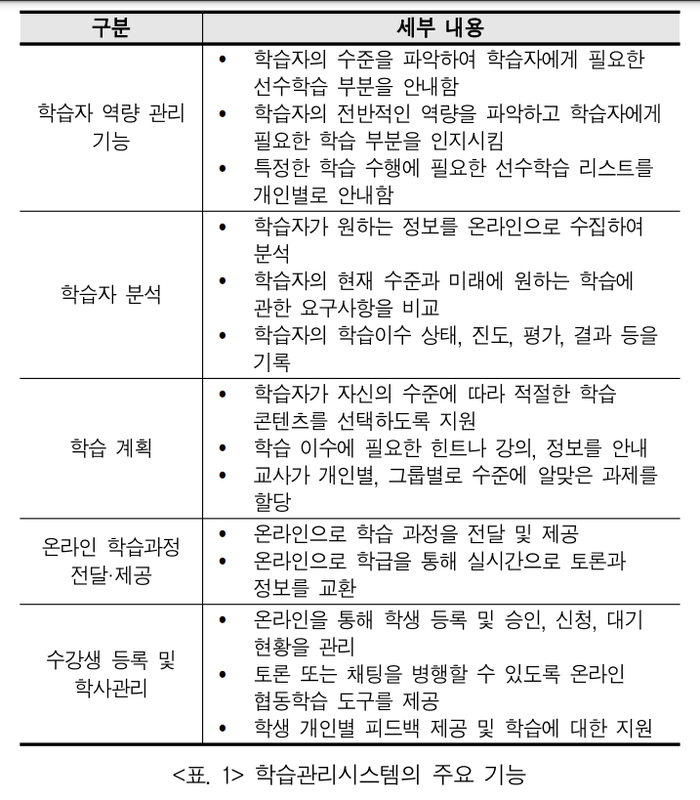
2. 프로젝트 방향성 수립 – 1) LMS 개념 분석
교육과정을 개설하고 수강신청을 하는 등 교사와 학생이 학습에 참여하기 위한 준비과정이 필요
이후 학습자의 학습과정을 추적하고 학습이력을 관리
LMS의 기능이 고도화될수록 학생의 개별학습을 위한 맞춤형 학습 환경을 효과적으로 구성
손경아(2010)가 교수자와 학습자의 요구를 분석한 결과 사용자들이 원하는 것은 기능이 많은 학습관리시스템이 아니라 자신이 원하는 기능 중심으로 학습관리시스템이 재구성되는 것이었음
즉, 직관적이고 단순화 된 인터페이스가 필요하고, 교수자와 학습자의 상호작용이 원활하게 이루어지기 위한 메뉴와 기능들을 파악하여 현실화된 시스템으로 운영해야 함

Slide 5
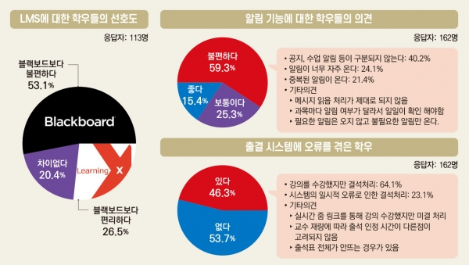
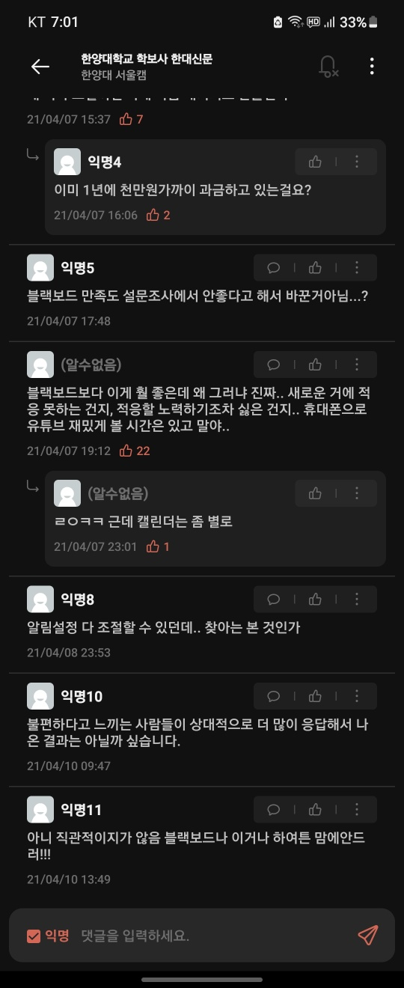
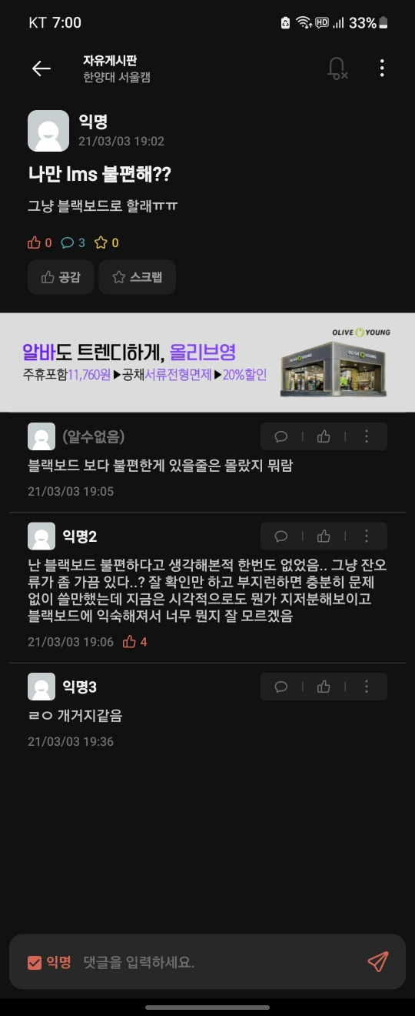
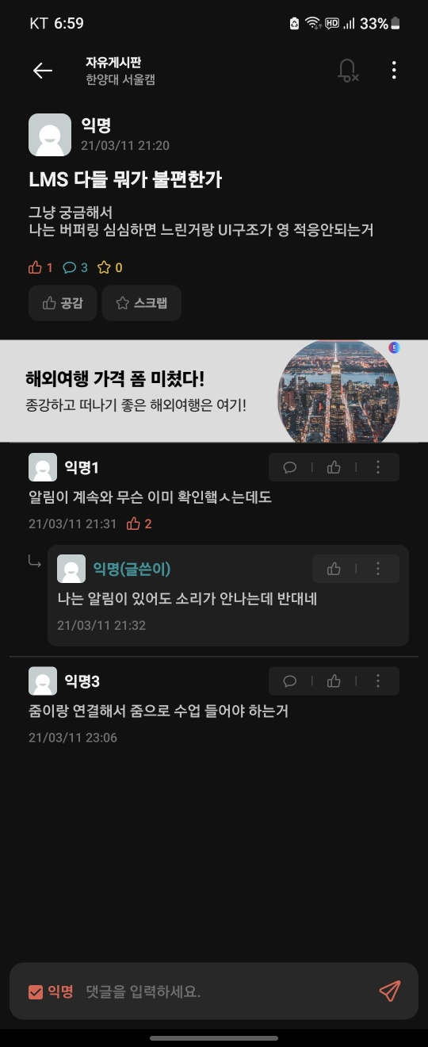
2. 프로젝트 방향성 수립 – 2) 한양대학교 사용자 조사
한대신문 1527호 Learning X* 인식 조사 결과
한양대학교 에브리타임 익명 의견
우리들의 의견
우리들
의 의견
평소 느낀 불편한 점
새로 추가되길 기대하는 점

Slide 6

2. 프로젝트 방향성 수립 – 3) 사용자 페르소나 설정
사용자 컨텍스트 분석 (Context Analysis)
인식: 딱 교수님께서 올려주시는 학습 콘텐츠를 제공받는 데는 문제가 없는 정도라고 생각합니다. 어떤 교수님께서는 한 학기 동안 카카오톡만을 활용하여 학습 공지 및 자료 공유를 하신 적이 있는데, 오히려 익숙하고 편하더라고요. 무엇보다도 학습자 분석 등과 같은 LMS 주요 기능은 찾아볼 수 없어서 이것을 LMS라고 해도 되는지 의문입니다.
사용 빈도: 수업을 듣거나 과제를 확인 및 제출할 때 정도 접속합니다. 그 외에 접속해서 쓸 만한 기능이 없고, 특히 팀 프로젝트 시에는 유사 기능을 제공하는 타 플랫폼을 사용하는 편입니다.
김한양
한양대학교 3학년
사용자 요구사항 분석 (Requirement Analysis)
AS-IS
TO-BE
중복되거나 불필요한 기능이 많아 혼란이 생기고 가독성이 떨어짐
메시지함, 캘린더 등의 기능이 완전하지 않아 외부 시스템을 쓰게 됨
콘텐츠 제공 및 출석 확인 등과 같은 전통적 교수학습용 기능에 치중
흥미 요소 및 동기 유발이 부족하여 시스템을 일시적으로 사용하게 됨
필요한 기능만 두어 가독성을 높이고 외부 시스템만큼 편의성을 높임
(이는 사용자 차원 외에도 시스템 유지 및 보수에도 경제성이 높을 것)
개별 맞춤형 학습 및 자기주도 학습을 위한 LMS 주요 기능 제공
수업, 과제 수행 외의 이유로 상시적으로 사용하게 만듦
Notes:
LMS 개념 분석과 한양대학교 사용자 조사를 기반으로 다음과 같은 사용자 페르소나를 설정하였습니다.
사용자 페르소나 설정한 이유
- 가상의 인물이지만 실제 사용자들이 필요하고 느낄 만한 것에 대해 보다 쉽게 이해하고 접근 가능
- 페르소나는 마케팅, 디자인, 판매 등 다양한 개발 조직 간에 사용자 이해를 위한 상호소통의 도구로서 유용하게 이용

Slide 7
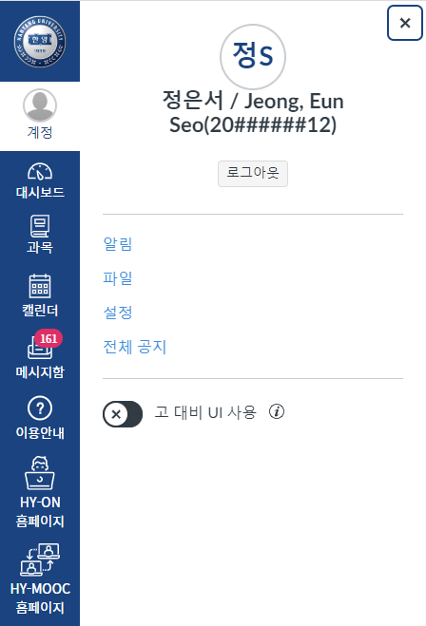
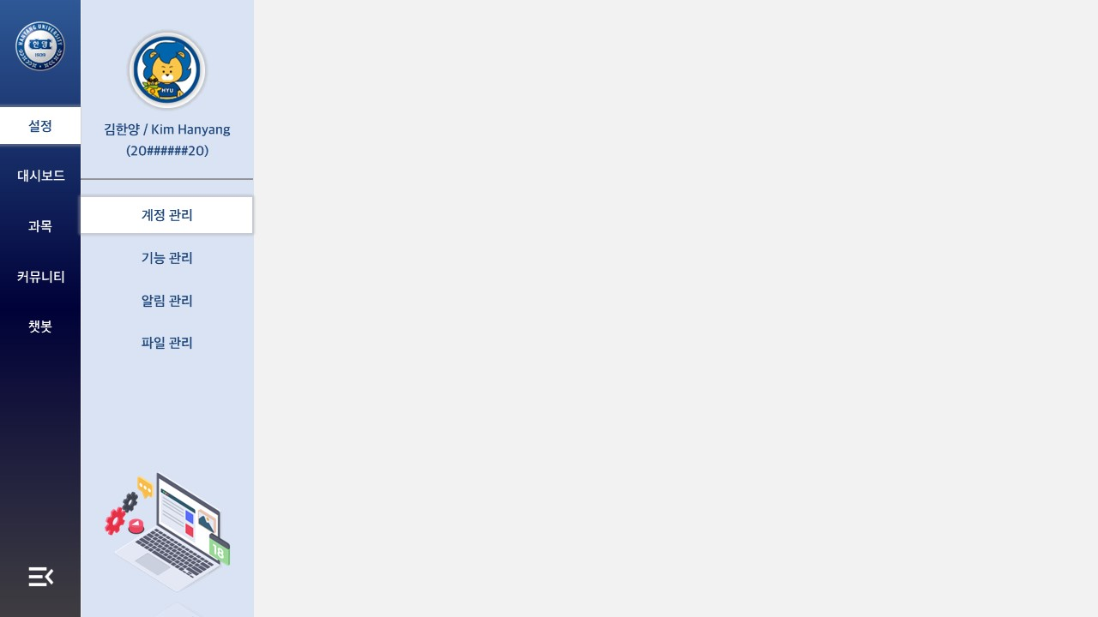
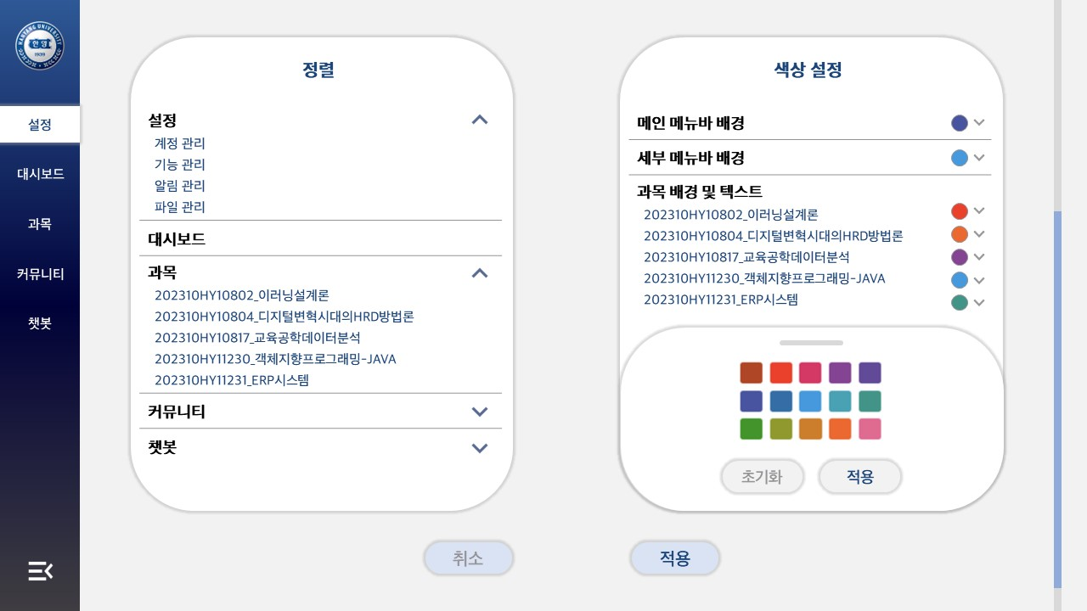
3. 개선업무 설계 및 화면 설계 - 1) 설정
AS-IS
TO-BE
TO-BE
기존 계정 메뉴에 어울리지 않는 기능 분리
계정 → 설정으로 메뉴 이름 변경
학습자의 취향에 맞게 메뉴바 내 메뉴,
과목의 정렬순, 푸시 알림 등을 커스터마이징

Slide 8
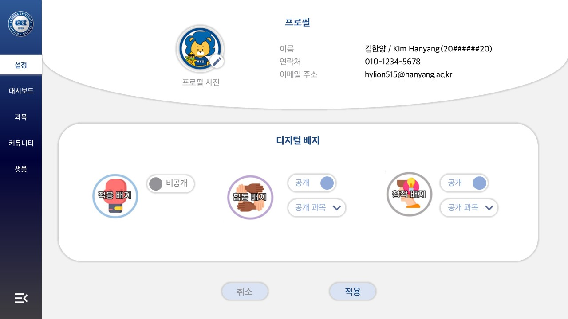
3. 개선업무 설계 및 화면 설계 - 1) 설정
TO-BE
학습자 본인의 역량을 증명할 수 있는 ‘디지털 배지＇를 조회하고
커뮤니티 채팅 內 과목 별 공개 여부를 설정할 수 있도록 함
Notes:
디지털 배지에 대해서는 뒤에 더 언급하겠습니다.

Slide 9
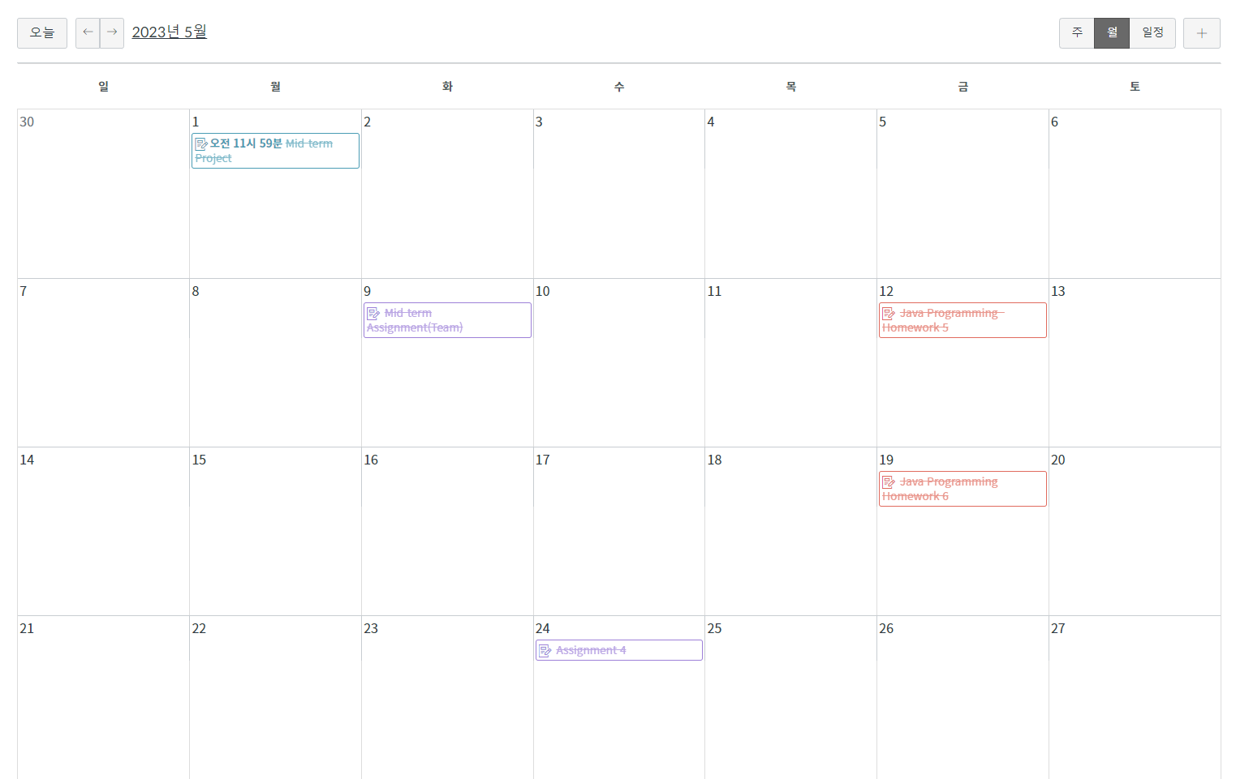
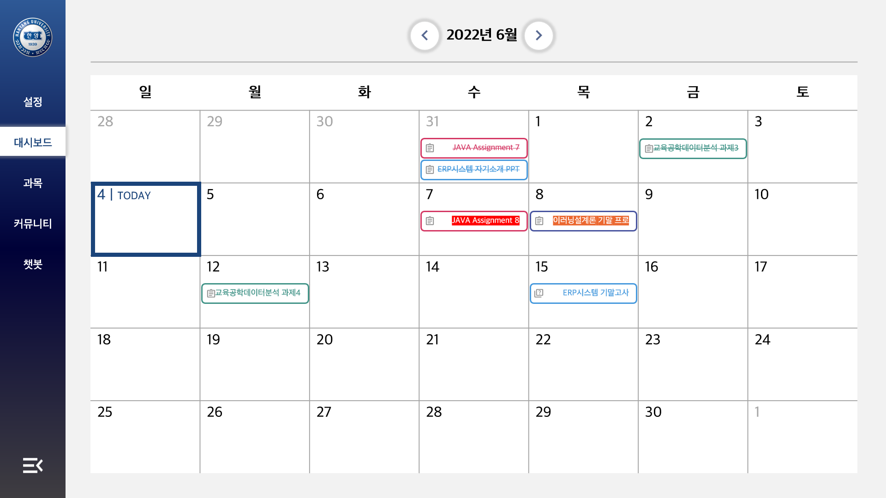
3. 개선업무 설계 및 화면 설계 - 2) 대시보드 & 캘린더
AS-IS
TO-BE
5주차 일정이 잘려 한 달 일정을 한눈에 볼 수 없는 등
가독성이 떨어짐
과제 제출 마감 기한이 다가오면 미제출 과제에 한해 빨갛게 강조하여
과제 제출을 잊지 않도록 도와줌
Notes:
네이비즘 언급

Slide 10
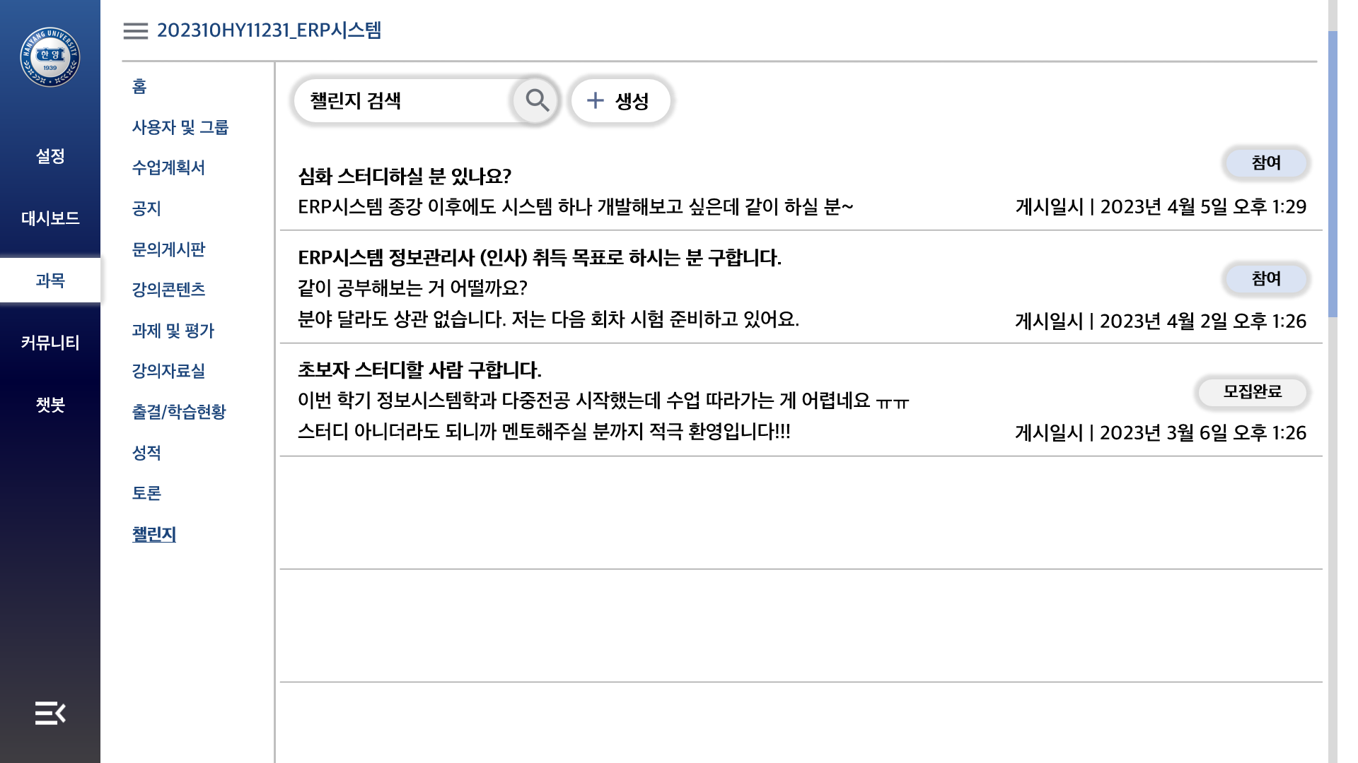
3. 개선업무 설계 및 화면 설계 - 3) 과목
TO-BE
‘챌린지’ 탭에서 학습 수준 및 학습 목표가 일치하는 학습자끼리 스터디를 만들어 조직 학습 가능
Notes:
CJ 임직원의 학습 플랫폼인 CJ캠퍼스 참고

Slide 11
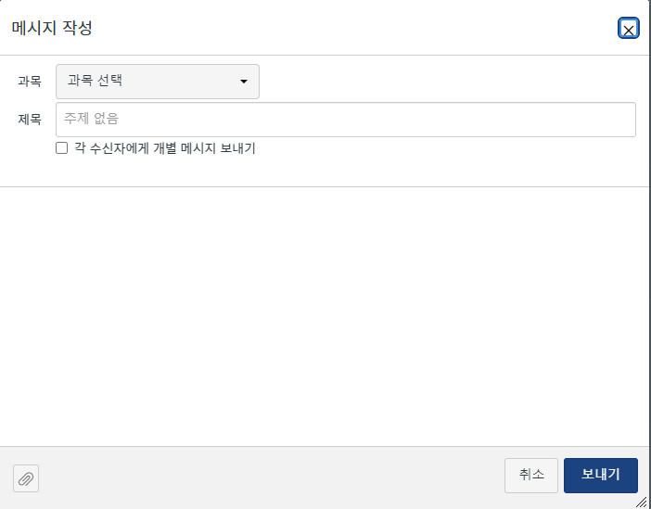
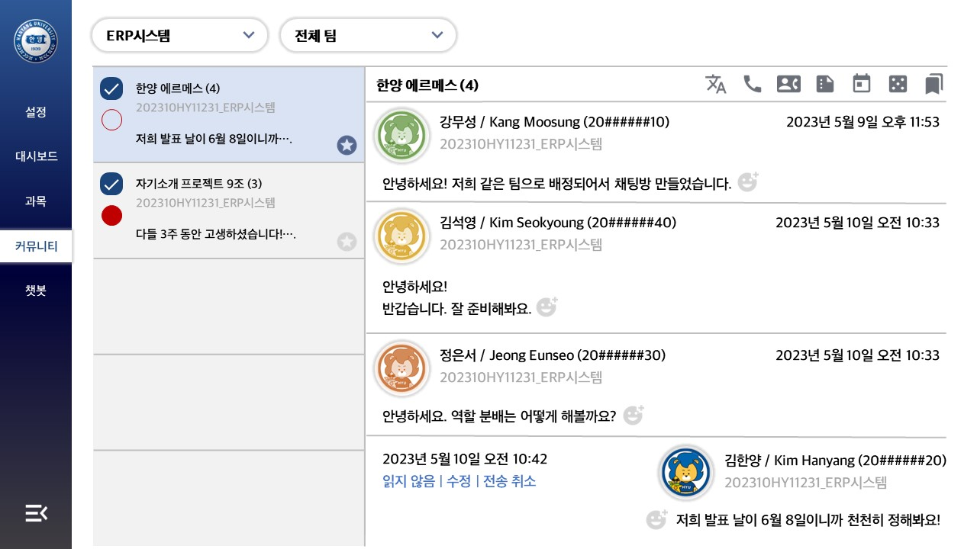
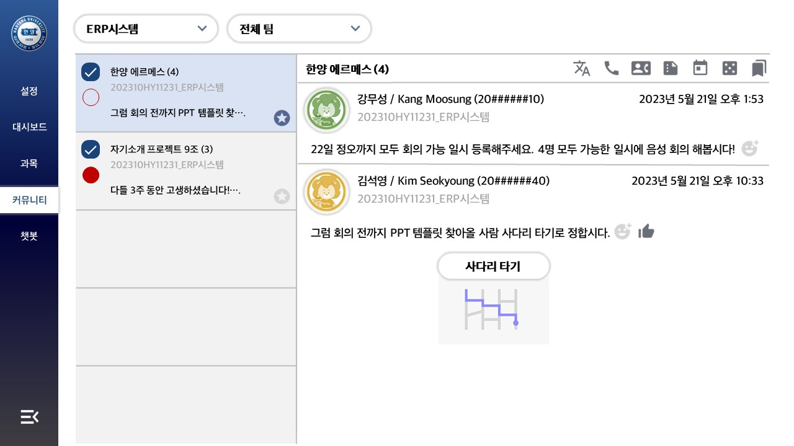


3. 개선업무 설계 및 화면 설계 – 4) 커뮤니티
AS-IS
TO-BE
팀원 간 연락 시 기존 메시지함을 사용하기 보다
외부 SNS 서비스를 별도로 사용하게 됨
공감, 북마크 공유, 번역, 사다리 타기, 화상 회의 등
팀 프로젝트 시 활용도가 높은 기능을 추가로 제공하여
하나의 플랫폼만으로도 다양한 기능을 경험할 수 있도록 함
Notes:
카카오톡, 줌 등 기능 참고

Slide 12
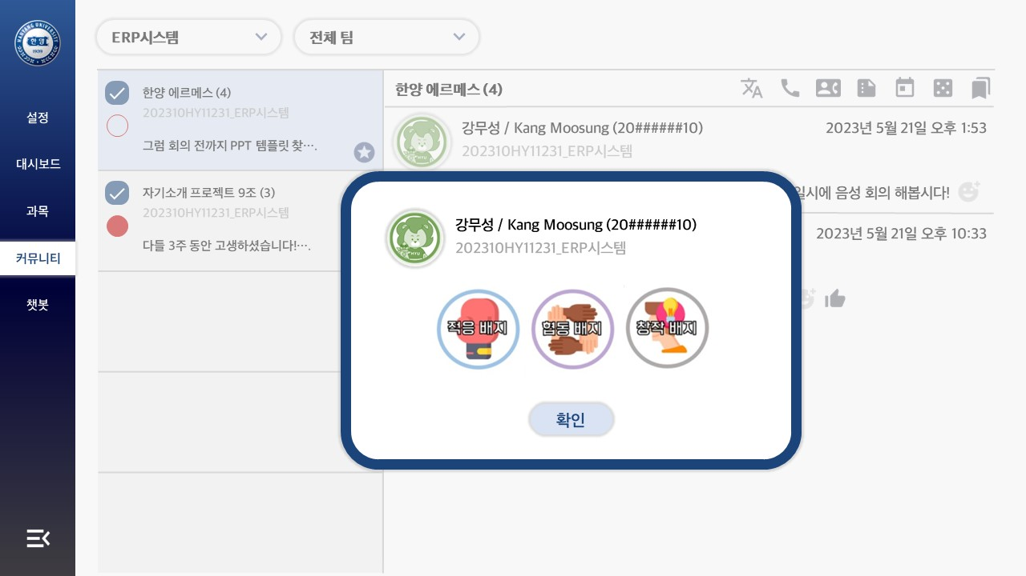
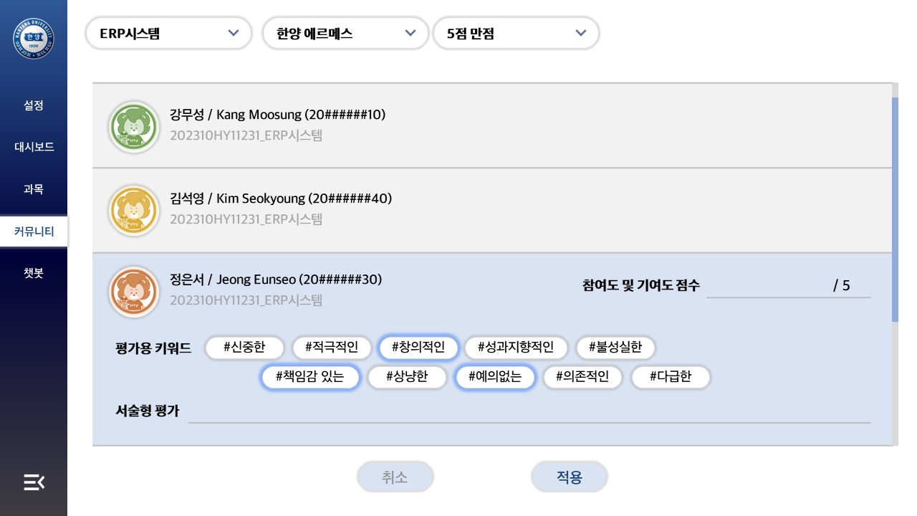
3. 개선업무 설계 및 화면 설계 – 4) 커뮤니티
TO-BE
과목, 팀, 팀원을 선택한 후에
만점 기준 점수 · 팀원의 참여도 및 기여도 점수 · 평가용 키워드 선택 서술형 응답 등록, 조회가 가능하도록 함
같은 팀으로 배정된 팀원의 프로필을 누르면
그동안 취득한 디지털 배지를 확인할 수 있도록 함
Notes:
왼쪽: 사전에 각 팀원의 역량을 알고 팀 프로젝트를 진행한다면 서로의 역할 분배와 강점 활용에 도움이 될 것입니다.
오른쪽: TED의 강의 평가 기능 참고. 평가용 키워드를 선택하게 함으로써 구체적인 평가 가능. 보통 서술형 평가 잘 안 쓰고 넘기잖아요. 그런데 선택지를 주면 평가하기가 쉬워질 것입니다.

Slide 13
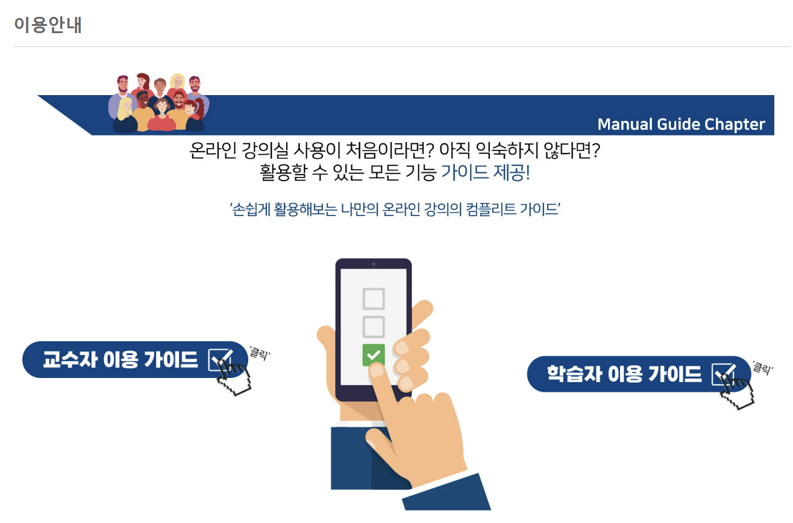
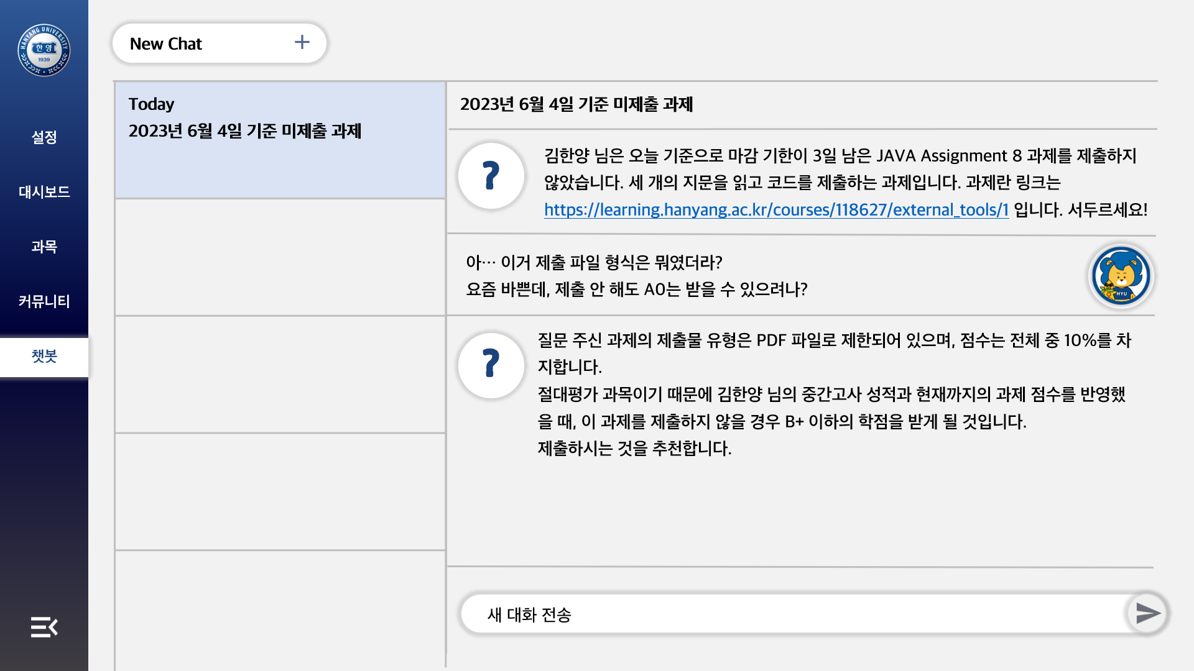
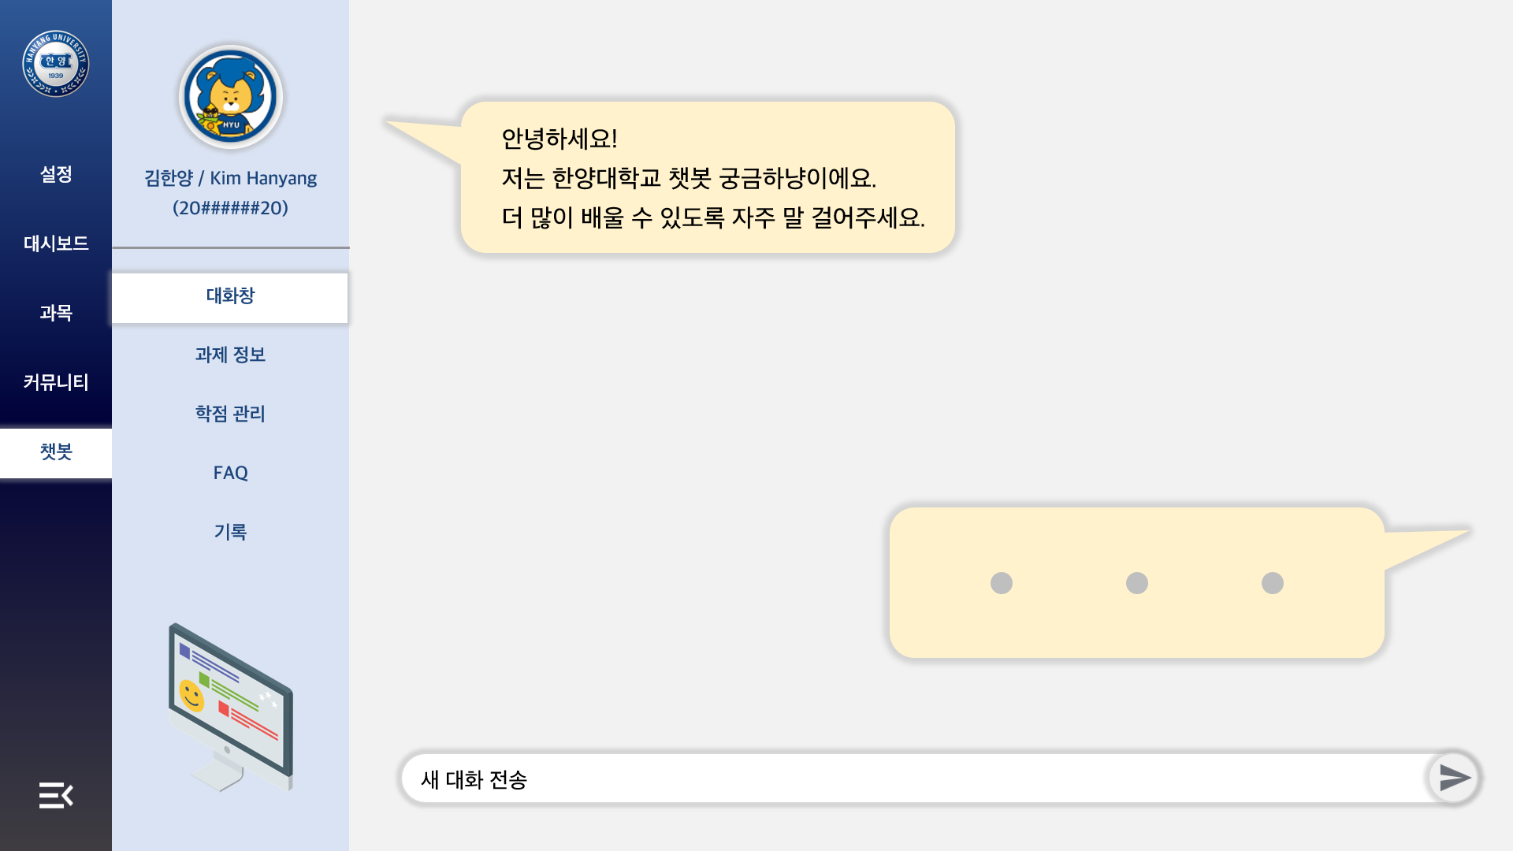
3. 개선업무 설계 및 화면 설계 – 5) 챗봇
AS-IS
TO-BE
이용안내 탭을 챗봇 탭으로 변경
LMS 사용법 뿐만 아니라 마감 기한, 출결 등
학습자 데이터 분석 결과에 대해서도 질문할 수 있도록 함
이용안내 탭에 LMS 사용법 말고 다른 정보는 제공하지 않음
그렇기 때문에 LMS 초기 사용 시를 제외하고 활용되지 않는 탭임
Notes:
자주 활용할수록 한양대학교 학생, 개별 학생의 데이터가 축적될 텐데, 이는 추후 양질의 정보를 제공하는 데 도움이 될 것입니다.
또한, 학습자 데이터 분석도 개별 맞춤형 학습 제공에 있어 핵심적인 기술이기 때문에 LMS의 주요 기능으로써 넣게 되었습니다.
챗지피티는 현 교육계에서도 어떻게 활용할 지에 대하여 논의가 활발하며, 미래의 교육에는 당연하게 자리잡을 것이라 생각합니다.

Slide 14
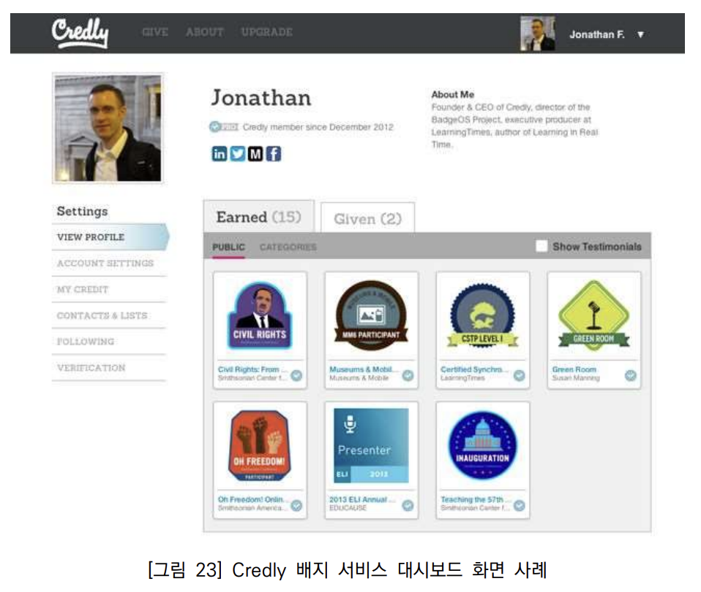
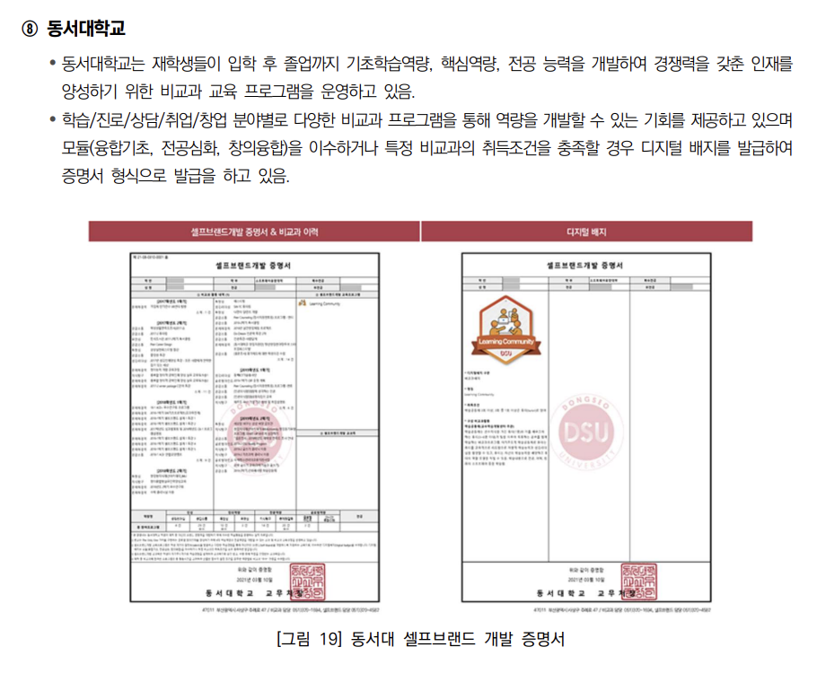
3. 개선업무 설계 및 화면 설계 – 6) 비기능
디지털 배지의 발급
Notes:
학습자가 쌓아온 장기간의 경험들을 표현하는 수단이 자소서, 면접 뿐이라는 것에 대한 억울함을 느끼신 적은 없나요? 저희는 학습자의 역량을 평가받고 증명하는 ‘디지털 배지＇의 도입을 추진해봤습니다. 학업적으로 좋은 성과를 냈을 때도 물론이고, 눈에 보이지 않는 소프트 스킬 및 역량에 대해서도 탁월한 성과를 보인다면 배지를 받을 수 있습니다. 이러한 오픈 배지 생태계는 교육기관에서 학습자에게 배지를 제공하는 것을 넘어, 입사대상 기관에도 전달할 수 있는 시스템입니다. 또한, 블록체인을 기반으로 하여 학습자의 배지를 블록에 영속적으로 보관 가능하고, 투명성과 보안성으로 인해 학습자, 입사대상기관 모두 신뢰를 가질 수 있습니다. 그에 따라 저희는 입사대상기관을 한양대학교 현장실습 하이웹으로 두고, 기존 한양대학교 학적과 연동되었던 것처럼 디지털 배지도 연동해 기관이 조회할 수 있도록 하는 아이디어를 도출하게 되었습니다.

Slide 15




3. 개선업무 설계 및 화면 설계 – 6) 비기능
TO-BE: 한양대학교의 블록체인 기반 오픈 배지 생태계
증명서 발급 요청
한양대학교
한양대학교 학생
배지
블록체인
블록체인
플랫폼
하이웹
기관
배지 발급
전문기관의 검증
유효성 검증
배지
취득 완.
우리 기업이 원하던 인재군.
Notes:
여러분들의 이해를 돕기 위하여 시나리오를 준비했습니다. 김한양 학생은 정보시스템학과 전공과목인 정보시스템개론 – 정보시스템분석 – 정보시스템설계 과목의 종합 성적이 학과 상위 3퍼센트 이내였습니다. 그 밖에 한양대학교 공과대학 측에서 수립해놓은 배지 취득 요건을 충족하여 지난 해 말 ‘정보시스템전문가’ 디지털 배지를 취득하게 되었습니다. 이 디지털 배지는 3학년이 된 현재에도 배지 블록에 안전하게 보관되고 있으며. HY-LMS는 블록체인 플랫폼으로서 한양 학생의 계정, 커뮤니티 내 프로필 등에서 조회 가능하도록 되어 있습니다. 이 디지털 배지는 한양대학교 포털, 한양대학교 현장실습 기관인 하이웹 사이트 내에서도 확인이 가능합니다. 물론, 하이웹 기관 측에서도 한양 학생의 '정보시스템전문가’ 디지털 배지를 조회하고, 취득 기준을 확인 가능하게 하여 한양 학생의 역량을 평가할 수 있는 하나의 지표로 활용하였습니다.

Slide 16
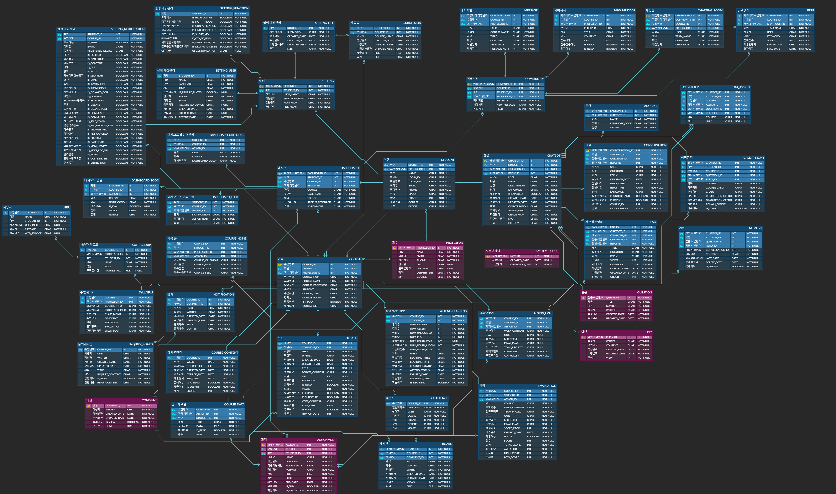
4. 데이터베이스 설계 – 1) 전체

Slide 17
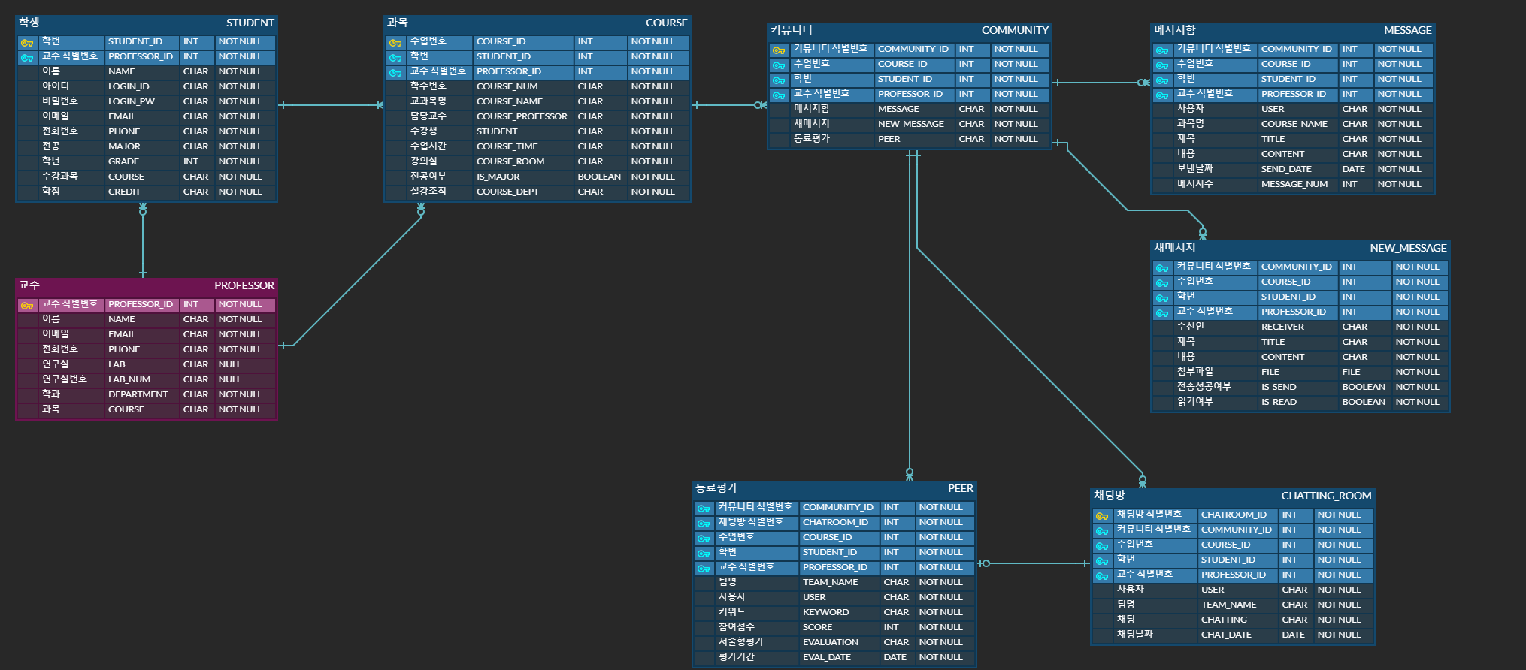
4. 데이터베이스 설계 – 2) 커뮤니티

Slide 18
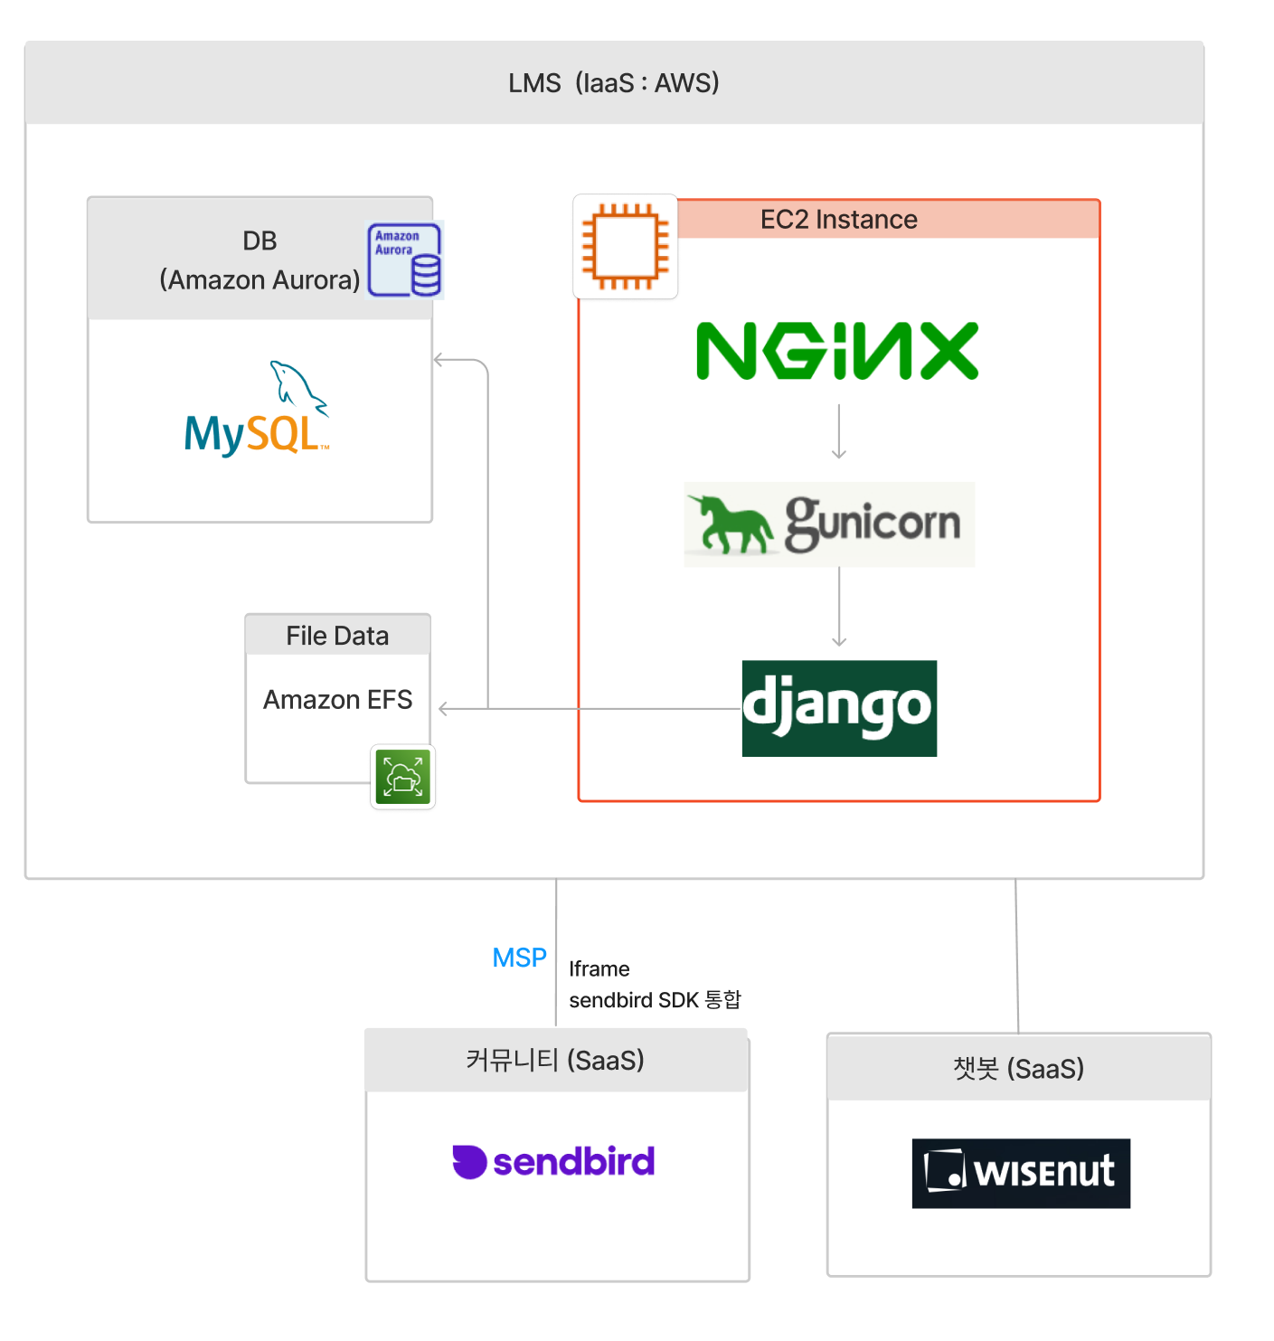
5. 아키텍처 설계
기존 On-Premise 방식에서 laaS 방식으로 전환
커뮤니티 내 채팅 기능을 sendbird*에 위탁하여 SaaS 방식으로 구현
과목별 · 팀별 단체 채팅을 학교 LMS 차원에서 관리하는 것은 어려움
MSP (Managed Service Provider)와 적정 수준에서 SLA (서비스 수준 협약)을 맺는 것이 중요
챗봇 기능을 WISEnut**에 위탁하여 SaaS와 MSP 동시 지원

Slide 19
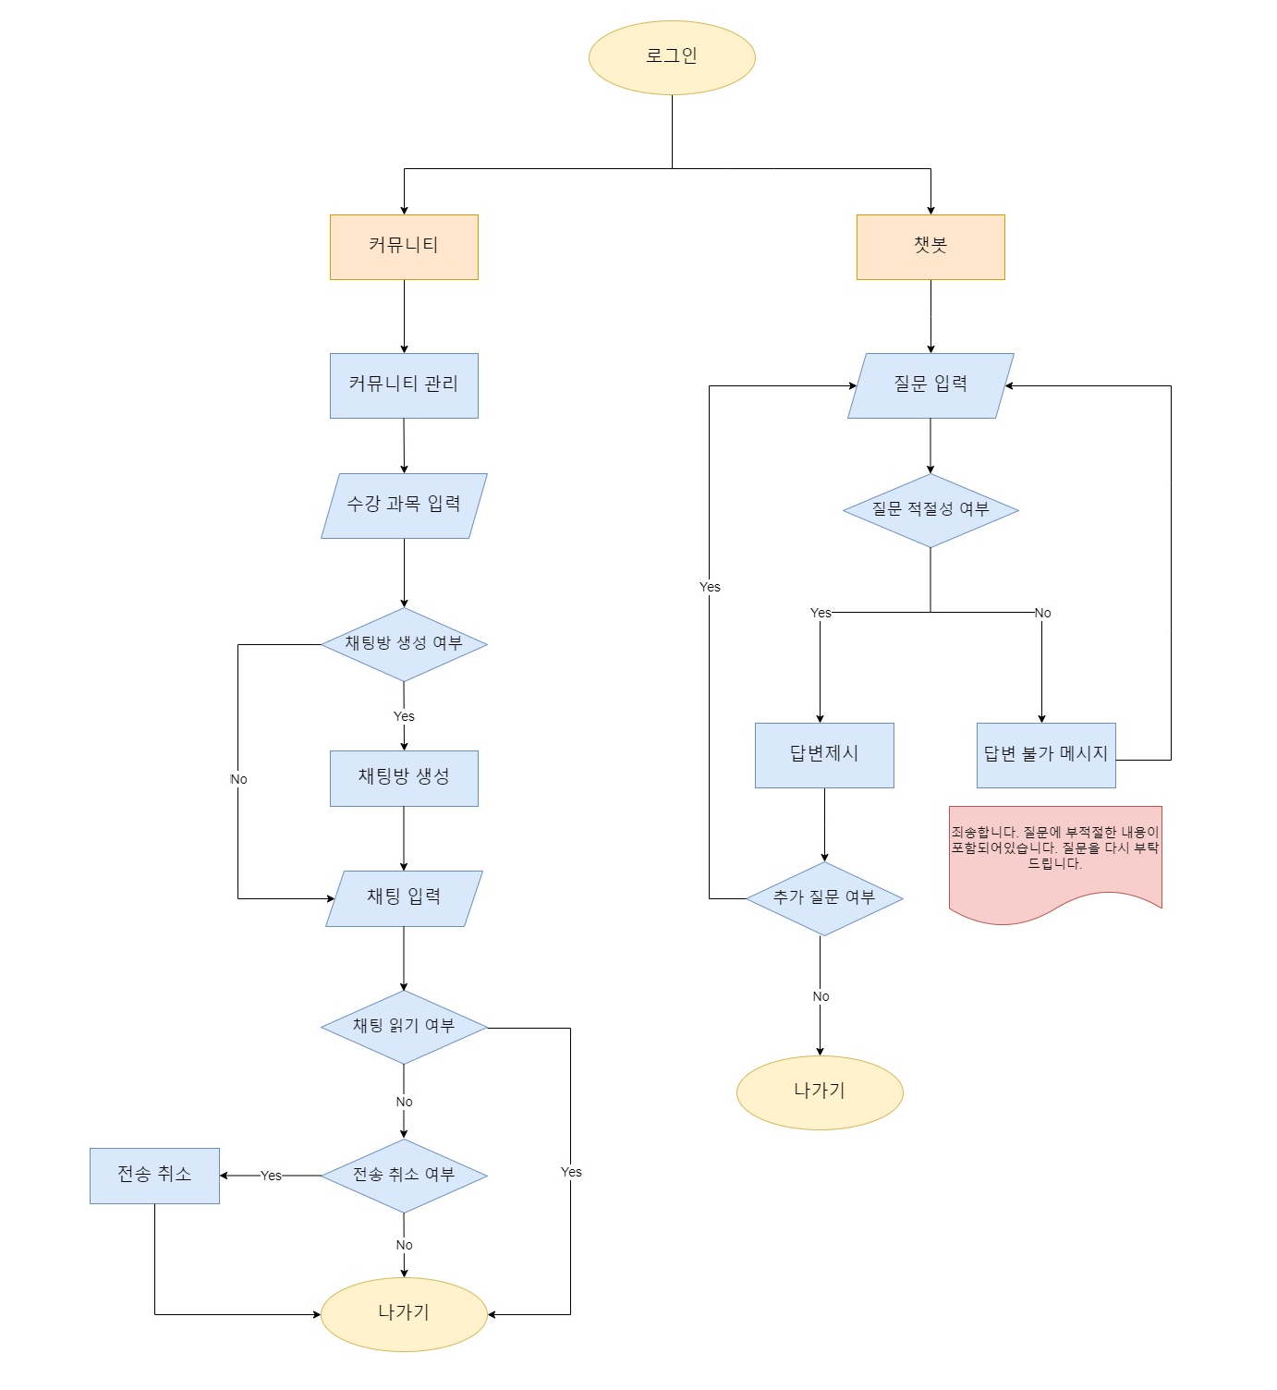
6. 플로우 차트 작성 – 커뮤니티 관리 / 챗봇 질문 입력

Slide 20

Thank You.

